Slide 1
Bezkontaktné meradlo
Matej Badin
Úvodné sústredenie TMF
22. – 23. 10. 2015
Bratislava

Slide 2
Ako používať túto prezentáciu a pristupovať k úlohe
Tradičný disclaimer a odporúčania:
V tejto prezentácii sa môžu vyskytnúť chyby alebo nepresnosti. Zopakovanie chýb z tejto prezentácie Vás môže stáť cenné body (napríklad ak ju objaví Váš oponent a vy nie).
Nebojte sa postaviť kriticky k obsahu tejto prezentácie alebo vedeckých článkov, na ktoré natrafíte. Ak ste presvedčený, že „je to zle“, a predsa „to má byť takto“. Pričom svoje tvrdenia viete potvrdiť (napr. experimentami), tak smelo do toho ☺.
K úlohe sa dá postaviť rôzne.
Ak teoretické modely (napr. vo vedeckých článkoch) používajú matematický aparát, ktorý neovládate, stále viete pochopiť čo robili a aké predpoklady používali, prečo to robili, čo neurobili a kde sú nedostatky.
Experimenty viete však robiť vždy! Ak si teda nemyslíte, že zaujmete porotu vašou teóriou, tak sa o to viac snažte aby vaša experimentálna časť bola lepšia. (Dôslednejšie spracovanie, ďalšie zaujímavé závislosti, ...)

Slide 3
Ako sa dopracovať ku zdrojom
V tejto prezentácii ale aj ďalších metodických materiáloch, Kite Ilyu Martchenka (kit.ilyam.org) sa vyskytujú odkazy na vedecké články. Ako k nim získať prístup?
Google
Google Scholar (vyhľadávač od Google na vedecké články, zadarmo ☺)
Priame odkazy v Kite (kit.ilyam.org)
Centrum vedecko technických informácií (prístupné po 2 Eurovej registrácii na jeden rok)
Požiadať niekoho na najbližšej univerzite
Najprv skúšam
Ak si už neviem
poradiť sám

Slide 4
Zadanie
Vymyslite a vyrobte optické zariadenie, ktoré využije laserové ukazovátko na bezkontaktné meranie hrúbky, indexu lomu a iných vlastností tabule skla.

Slide 5
Aké máme obmedzenia?
Laserové ukazovátko
Prakticky monochromatický zdroj svetla
→ vieme získať informácie o vlastnostiach skla ako lom svetla iba pri jedinej frekvencii
→ napr. disperzný vzťah laserovým ukazovátkom nezískame...
Rozbiehavosť „lúča“ & konečná veľkosť
→ Svetlo produkované ukazovátkom nie je bodka, ale má konečnú veľkosť a nejakú distribúciu intenzity na „bodke“.
Bezkontaktnosť
Čo presne znamená bezkontaktnosť?
Môžem merania vykonávať na oboch stranách tabule skla alebo môžem využívať iba odrazy? Nutné si ujasniť ...
→ Význam v praxi : Meranie optických vlastností skla počas výroby, t.j keď má približne tisíc stupňov. Predstavujem si teda, ako by som to meral ako výrobca skla.

Slide 6
Aké parametre skla by sa mohli dať odmerať?
Rozmery tabule skľa
Hrúbka skla
Index lomu
Absorbcia
Rozptyl svetla v skle
Odhalenie filmu na skle
Dielektrické vlastnosti skla (permitivita ,…)
Drsnosť povrchu
Zloženie
Uniformita
Anizotropia
Vnútorné mechanické napätie po výrobe
Pomerne jednoduché, mal by zvládnuť každý.
Náročnejšie, ale malo by byť dosiahnuteľné podobnými metódami ako prvé veci.
Pomerne drsné veci ☺
Zloženie – Vieme na základe predchádzajúcich údajov zistiť aké je lokálne zloženie?
Uniformita – Ako veľmi sa menia vlastnosti skla v priestore tabule? Ako veľmi je meranie lokálne?
Anizotropia – Sú vlastnosti skla rovnaké vo všetkých smeroch?

Slide 7
Aké javy a vlastnosti môžeme využiť?
Jednoduchý lom a odraz svetla (geometrická optika)
Interferencia („mimo skla“, „na skle“ na odhalenie nejakého tenkého filmu)
Závislosť intenzity odrazeného a prejdeného svetla na polarizácii (Fresnelove vzťahy)
Zmena polarizácie svetla prechodom
Zmena intenzity svetla pri prechode
Vlastnosti ako drsnosť povrchu, anizotropia, ... Si vyžadujú vytvoriť model, ktorý dá do súvisisu interakciu svetla s látkou (ovplyvnené týmito vlastnosťami) a merateľné parametre svetla od ukazovátka, ktoré sa nám vráti

Slide 8
Čo možno použiť okrem laserového ukazovátka ...
Úloha explicitne nezakazuje, ale zrejme čím bude naše zariadenie jednoduchšie, a pritom nameria netriviálnejšie veci, tým lepšie ☺
Šošovky (rozšírenie zväzku lúča)
Zrkadlá
Polopriepustné zrkadlá
Polarizátory
Štvrťvlnové platničky
Difrakčné mriežky
...

Slide 9





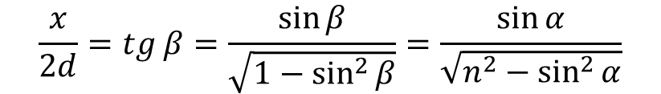




Prvý nápad :: Geometrická optika (index lomu, hrúbka)
Použijeme iba geometrickú optiku, meníme uhol dopadu a meriame rozostup odrazených lúčov
$$tg β=\frac{x}{2d}$$
$$x$$
$$\sin{α=nsin β}$$
$$α$$
$$\frac{x}{2d}=tg β=\frac{\sin{β}}{\sqrt{1−\sin^{2}{β}}}=\frac{\sin{α}}{\sqrt{n^{2}−\sin^{2}{α}}}$$
$$1$$
$$n$$
$$β$$
$$β$$
$$d$$
Máme jednu rovnicu ale dve neznáme. Čo teraz?
V skutočnosti máme rovníc koľko chceme.
(Ak meníme uhol dopadu)
Regresia (fitovanie)

Slide 10








Prvý nápad :: Ako ešte vylepšiť túto metódu?
Meranie rozostupov lúčov sa dá vylepšiť tak, že odmeriame vzdialenosť medzi niekoľkými lúčmi
Ako fitovať data? Napr. minimalizovať najmenšie štvorce. T.j. zvoliť také d a n, aby súčet štvorcov rozdielov medzi predpovedanými a experimentálnymi hodnotami bol minimálny.
Dajú sa odvodiť analytické vzorce pre prípad takejto (nelineárnej) regresie?
Vždy sa dá použiť softvér (Gnuplot, Octave, Matlab, Mathematica, Origin, …)
Aká je presnosť takejto metódy a jej obmedzenia?
$$y$$
$$x$$
$$α$$
$$1$$
$$n$$
$$β$$
$$β$$
$$d$$

Slide 11
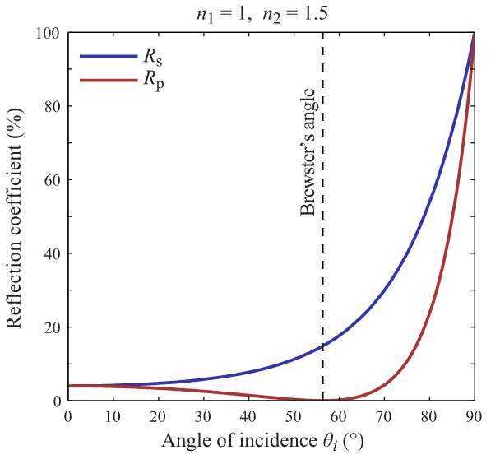


Druhý nápad :: Polarizácia (index lomu)
Využijeme, že intenzita odrazeného a prejdeného svetla závisí od polarizácie dopadajúceho svetla (Dôsledok faktu, že svetlo je EM vlna).
Intenzitu v rôznych rovinách polarizácie (p – rovina tohto slidu) a s polarizácie (kolmá na tento slide) môžno vypočítať na základe Fresnelových vzťahov (nájdete na wiki alebo v každej slušnej učebnici optiky)
$$α$$
$$1$$
$$n$$
$$β$$

Slide 12
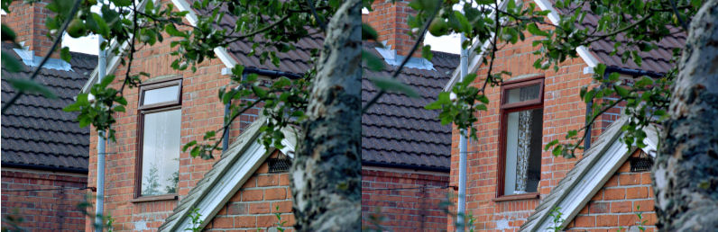
Druhý nápad :: Myšlienka
Eliminovať intenzitu odrazeného svetla v rovine polarizácie rovnobežnej s rovinou dopadu (tento slide) vhodným výberom uhla. Na analýzu a prípravu lúča využijeme polarizátori.
[Wikipedia: Brewster’s angle]

Slide 13



Druhý nápad :: Polarizácia (index lomu)
Dopadajúci lúč polarizujeme, tak aby vektor intenzity elektrického poľa bol paralelný s rovinou dopadu (tento slide), tak existuje uhol
(Brewsterov uhol) kedy sa v tejto polarizácii
sa nič neodrazí naspäť
$$θ_{B}$$
$$1$$
$$θ_{B}{=arctan⁡(n)}$$
$$n$$
Na odrazený lúč sa pozeráme pod ďalším polarizátorom (správne natočený)
Kedy a ako si nastavíme natočenie druhého polarizátora?
Aká je presnosť tejto metódy? (Minimum je pomerne „plytké“ ...)
$$β$$

Slide 14
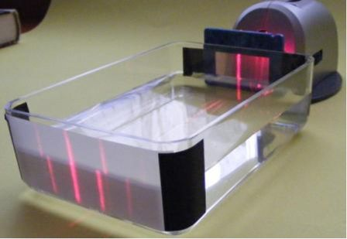
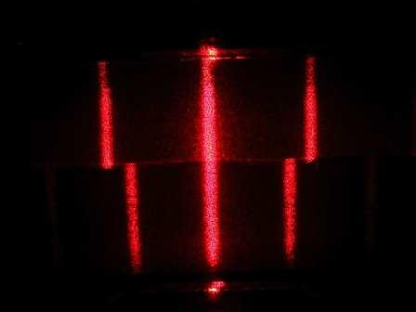
Tretí nápad : Prechod obrazca vzniknutého difrakciou na mriežke cez sklo
Porovnanie pozorovaného interferenčného obrazu prechádzajúceho cez sklo a cez vzduch. (Na fotkách voda a vzduch). Následne dopočítať index lomu.
Dá sa to urobiť aj bezkontaktne?
http://www.euhou.net/index.php/exercises-mainmenu-13/classroom-experiments-and-activities-mainmenu-186/203-determination-of-the-index-of-refraction-using-a-laser-pointer

Slide 15







Štvrtý nápad :: Odhalenie tenkého filmu na povrchu vzorky
Využijeme, že pomerne známy jav – interferenciu na tenkej vrstve
Podmienka pre konštruktívnu interferenciu závisí od toho v akom vzťahu sú
$$α$$
$$n_{vrstva}$$
$$<$$
$$n$$
$$d_{vrstva}$$
$$n_{vrstva}$$
$$>$$
$$n$$

Slide 16
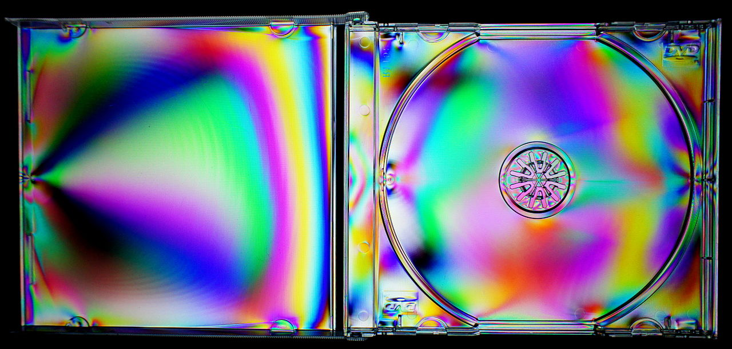
Piaty nápad :: Vnútorné napätie
Rozšírime zväzok pomocou šošovky a umiestnime sklo medzi skrížené polarizátory. Ak sa v skle nachádza napätie od výroby, tak lokálne má anizotropné vlastnosti – dvojlom (úloha na TMF 2013 s obalom z CD)

Slide 17
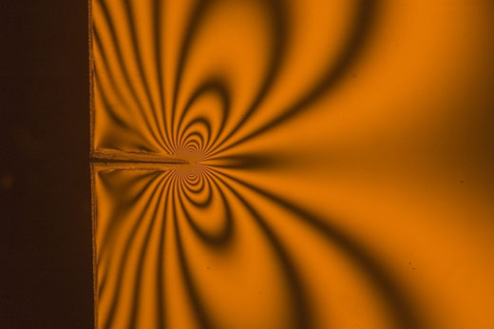
Piaty nápad :: Vnútorné napätie
Pre sklo bude efekt výrazne slabší resp. sklo musíme naozaj veľmi namáhať alebo napríklad poškodiť.
Je to naozaj bezkontaktná metóda?
Optická
sústava
polarizátor
polarizátor
Tabuľa skla

Slide 18
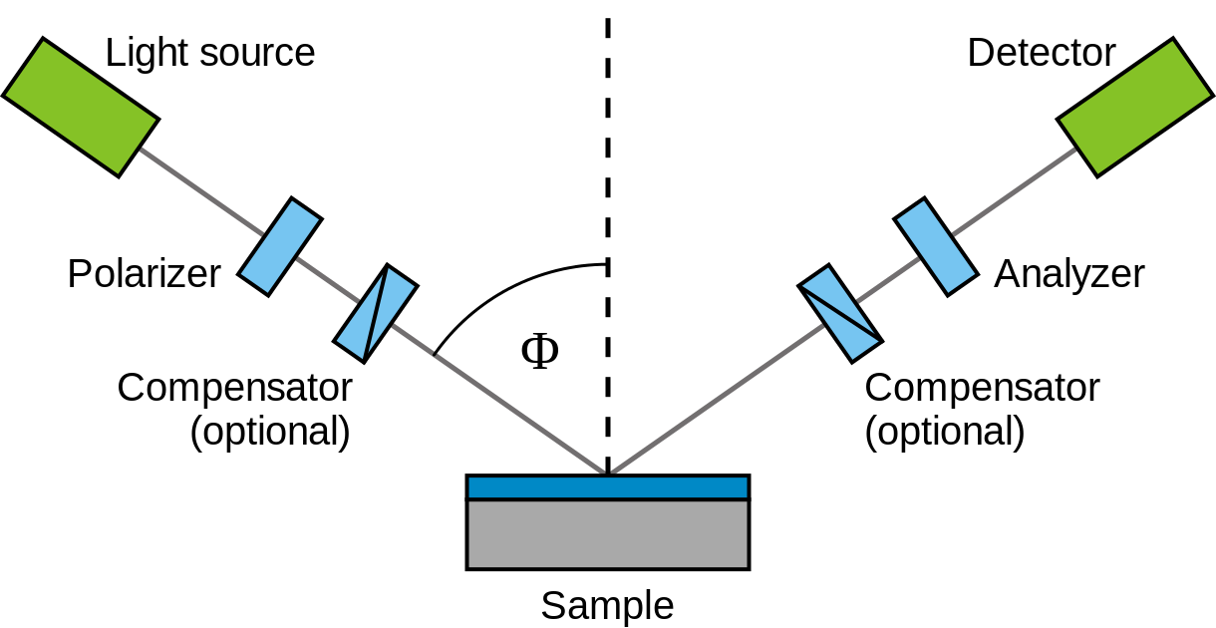
Zopár nápadov ako zmerať ďalšie vlastnosti skla
„Single wavelength ellipsometry“
Pomerne silná a v praxi využívaná metóda, ale aj zložitá. Vieme získať veľa informácii o materiále, no musíme mať na to vytvorené modely, resp. predpovede, ktoré vieme porovnávať s experimentálnymi dátami (treba hladať ☺)
Celý trik je založený na tom, že prechodom cez vzorku sa zmení fáza vlnenia, ktorú sme schopný zachytiť polarizátormi. V praxi teda meníme uhol a natočenie polarizátorov.
Existuje veľké množstvo prehľadovej literatúry a osvedčených „kuchárskych receptov“ ako zmerať konkrétne vlastnosti materiálu.

Slide 19
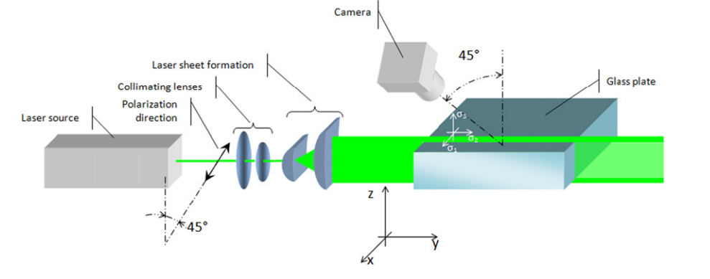
Zopár nápadov ako zmerať vlastnosti skla
Meranie rozptýleného svetla v skle a následné určenie zvyškového mechanického napätie po výrobe. V určitých smeroch podobné ako single-wavelength ellipsometry. Už existuje model.
P. Castellini, L. Stroppa, N. Paone. Laser sheet scattered light method for industrial measurement of thickness residual stress distribution in flat tempered glass. Optics and Lasers in Engineering 50 (2012) 787–795

Slide 20
Čo sa dá s úlohou robiť?
Nájsť čo najlepšie spôsoby merania
Najjednoduchšie
Najrobustnejšie (Aplikovateľné v čo najvšeobecnejšom prípade)
Najpresnejšie (čím menej vstupu do výpočtov, tým menšia odchýlka), pozor na presnosť parametrov laserového ukazovátka a prípadne ďalších častí aparatúry!
Porovnať rôzne metódy, zistiť, ktoré sú najlepšie.
Čo najlepšie štatisticky spracovať namerané dáta
Vymyslieť nejakú novú metódu ako odmerať netriviálny parameter skla elegantným spôsobom
Skúsiť vymyslieť spôsoby ako namerať netriviálnejšie charakteristiky materiálu (vyznačené červenou na začiatku prezentácie)
A zrealizovať ich ☺.

Slide 21
Kde získať viac inšpirácie?
Kit Ilyu Martchenka http://kit.ilyam.org
Odporúča: (Pozor mnoho z týchto patentov pracuje na rovnakých princípoch, typu jednoduchá geometrická optika a zopár hranolov ☺, čiže nič prevratné!)
Google Patents
http://www.google.co.cr/patents/
Russia Patents
http://russianpatents.com/patent/
“Single wavelength ellipsometry”
Tompkins, Harland G.; Irene, Eugene A. Handbook of Ellipsometry. William Andrew Publishing/Noyes
Tompkins, Harland G. A User Guide to Ellipsometry. Academic Press
Skústiť pohľad podobné prehľadové knihy v knižniciach na univerzitách, univerzitnej knižnice.
Požiadam o pomoc niekoho, kto sa zaoberá niečím podobným. SAV, vedci a pracovníci na Univerzitách ...

Slide 22
Ďakujem za pozornosť
Úvodné sústredenie TMF

